Slide 1
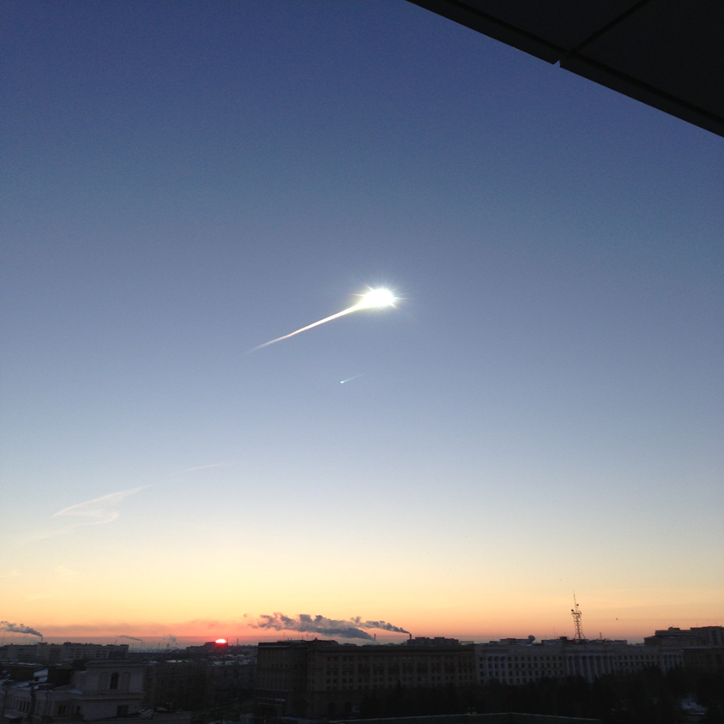
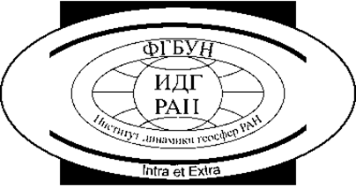
КЛАССИФИКАЦИЯ СПУТНИКОВЫХ БОЛИДОВ
Ольга Попова
Дмитрий Глазачев
Триггерные эффекты в геосистемах
Коломна, 18-22 мая 2026
Институт динамики геосфер
имени академика М.А.Садовского РАН

Slide 2
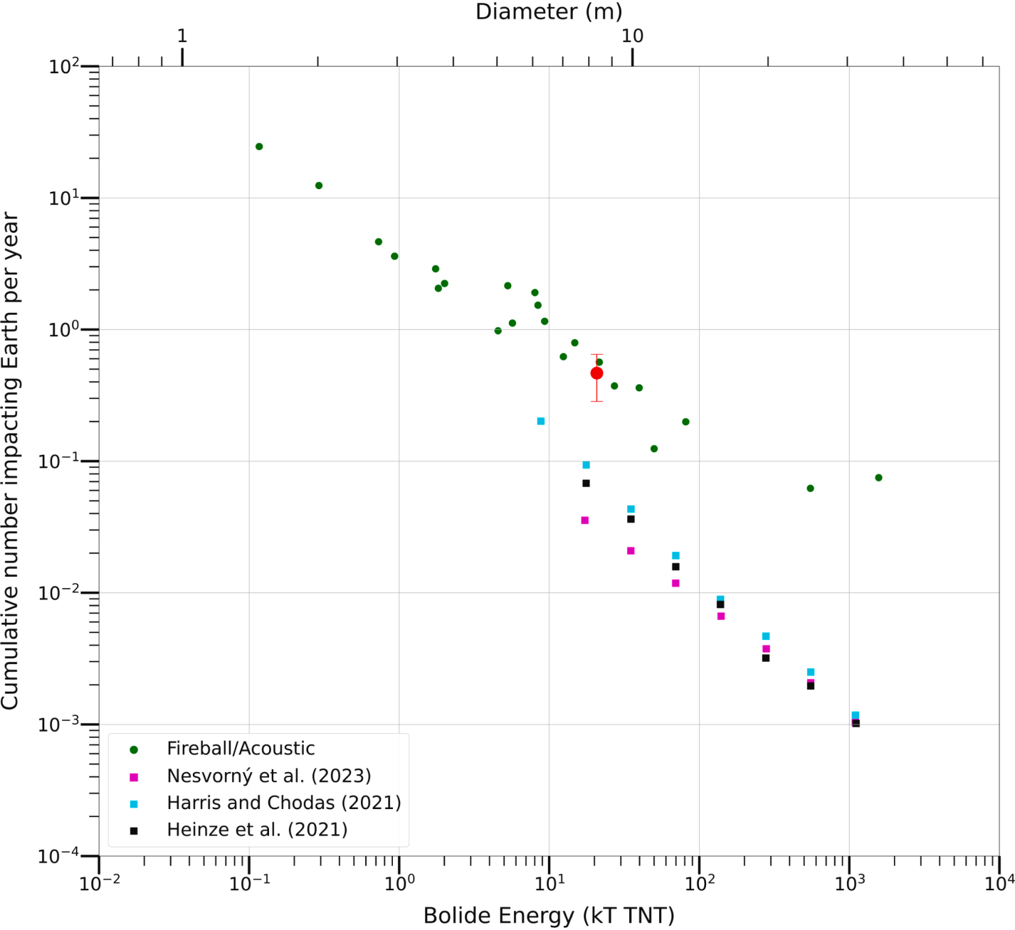
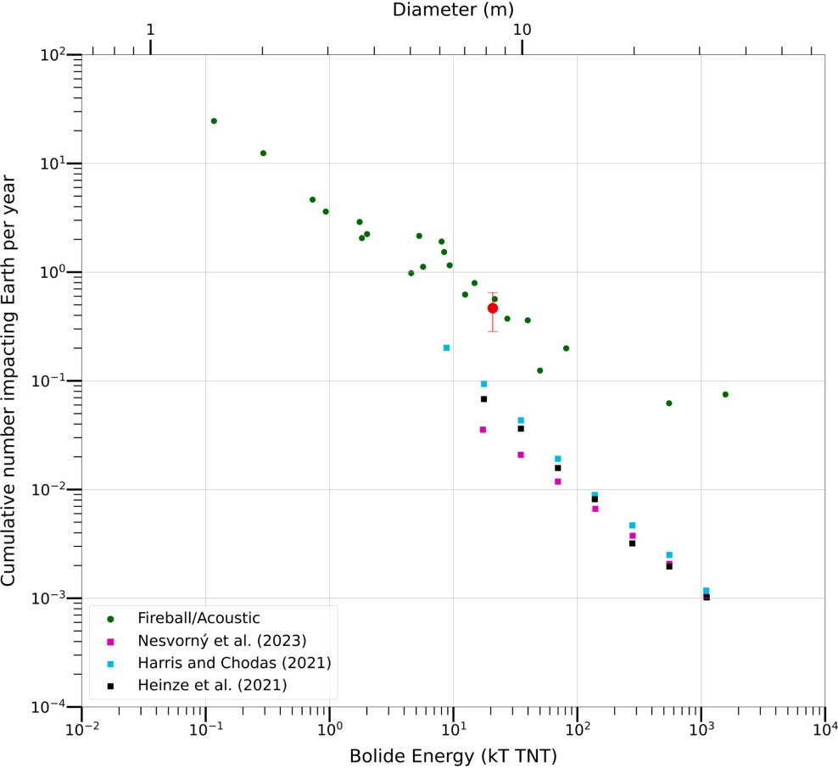
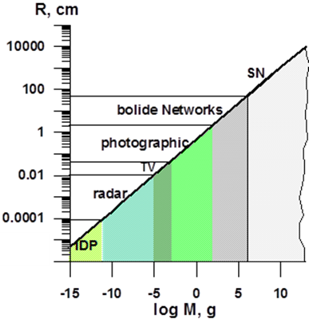
Частота падений и методы наблюдений КТ
Болиды: частота падений КТ~10 м - примерно один раз в 2–3 года.
NEO: частота падений 1 раз в 20–40 лет
Причина разброса - неясна
Chow&Brown 2025
2023 год:
обнародуются ранее засекреченные данные спутниковых датчиков правительства США (USG) о болидах
(SN болиды)
+IS
Распределение частоты входов КТ по данным спутниковых наблюдений и по трем моделям популяции NEO (5 телескопических обзоров; ρ_{imp}~1500 kg/m³).

Slide 3
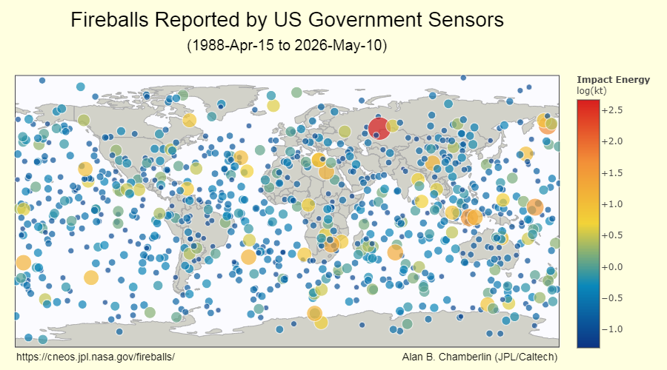
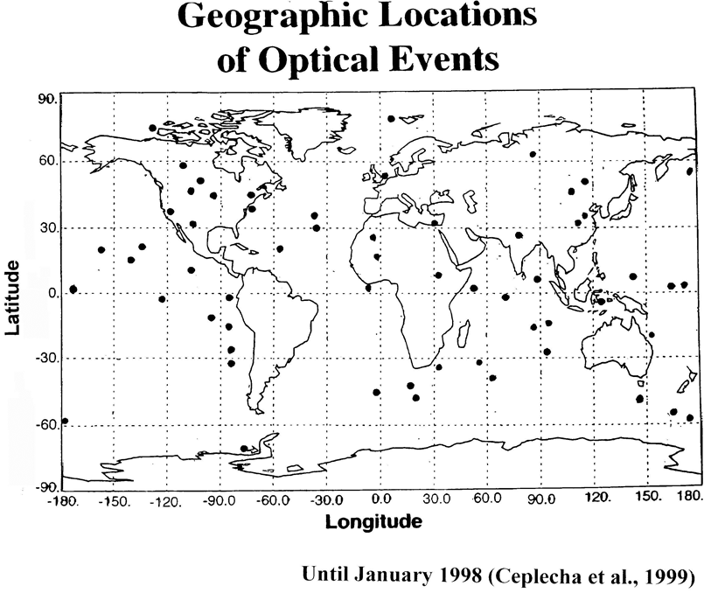
Спутниковые наблюдения болидов (SN) - история
Первые наблюдения: 1988-1997 : (φ,λ); E_{rad} + H_{max}; несколько событий с I(t)
Отдельные события: 2000- 2013 : (φ,λ); E_{rad} + H_{max}, редко –V, несколько событий с I(t)
Ограниченная информация: 2013-2023 : (φ,λ); E_{rad} + H_{max} , иногда V
N~56
N~1055

Slide 4
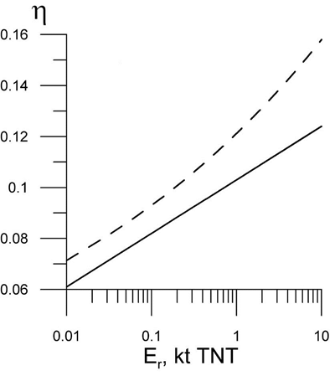
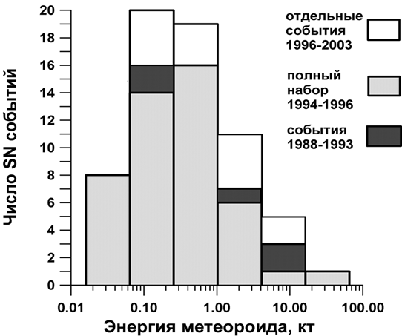
Оценка кинетической энергии SN болидов
В результате применения (Nemtchinov+ 1997)
Модели фрагментации
ГД модели взаимодействия КТ с атмосферой
Тестирования на данных болидных сетей
интегральная эффективность высвета η= E_{rad}/ E_{k} η=0.021 lg E_{rad}+0.13
дающая возможность оценить энергию КТ по световой вспышке
Независимая оценка:
Brown+ 2002 по SN болидам, для которых есть IS сигнал
Brown+ ( 2002)
Nemtchinov + (1997)
интегральная эффективность высвета в зависимости от E_{r}
Распределение зарегистрированных КТ по кинетической энергии
N~64
2025 г.
N~1055
2003 г.

Slide 5
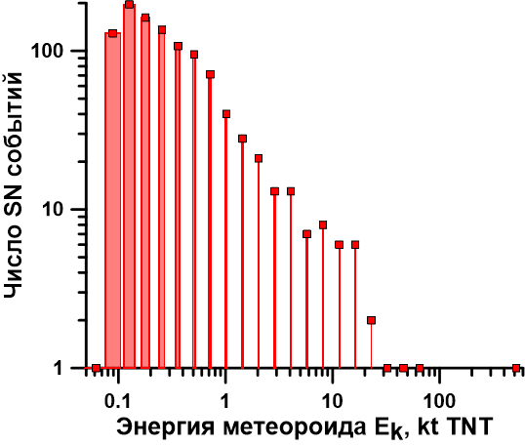
Спутниковые наблюдения болидов (SN)
Всего: 1045
Кинетическая энергия болидов – 0.05 – 440 кт ТНТ
H_{max} ~ 30-45 km, V~15-25 km/s
Характерный размер: 0.6-18 м
15-30 болидов в год
Наибольшее событие в год (2015-2025): 2.4 – 49 кт
ЧМ
Кривые блеска I(t) для части болидов: 2023 - наст.время
Неполнота данных, неточности, отсутствие торможения

Slide 6
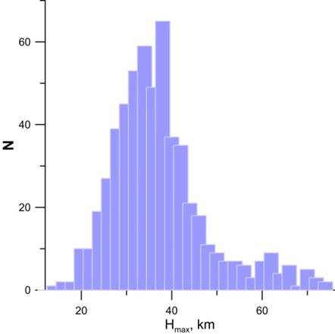
Спутниковые наблюдения болидов (SN)
Высота максимальной интенсивности H_{max}:
в основном - 14-55 км (< H_{max} >~36 км),
10% событий (45 болидов)
- второй максимум < H_{max} >~63 км
E_{kin}~0,09 – 4,9 кт ТНТ
V - только для 10 болидов,
для 6 : 11-18,3 км/c
для 4: 39-46 км/c
Малопрочные космические объекты? Кометные тела?
Всего: 574

Slide 7
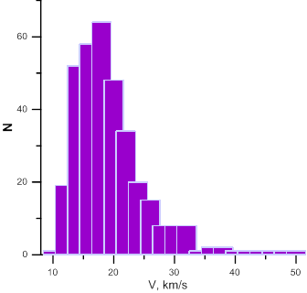
Спутниковые наблюдения болидов (SN)
Скорость болидов: от 10 до 49 км/с, большая часть : 15-25 км/с.
Всего: 347
азимут и угол входа
Независимые наблюдения: различие в оценках V от 0,1 до 7,9 км/с, растет с ростом V

Slide 8
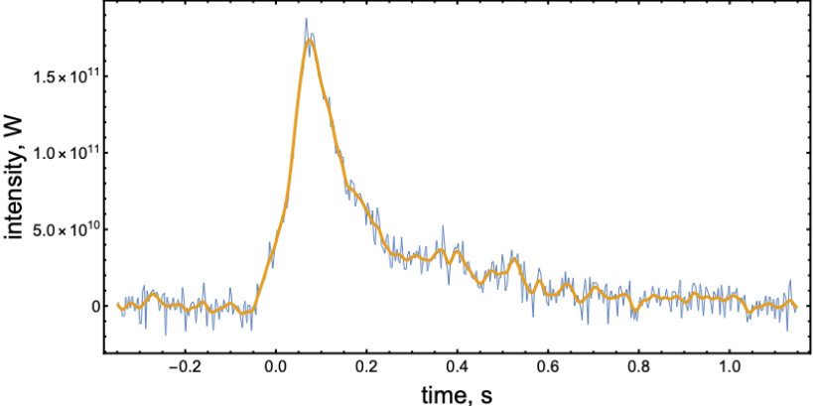
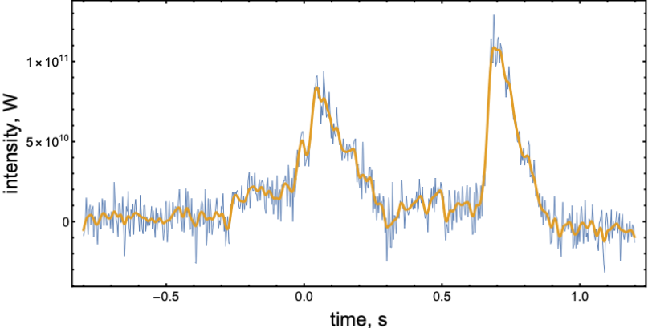
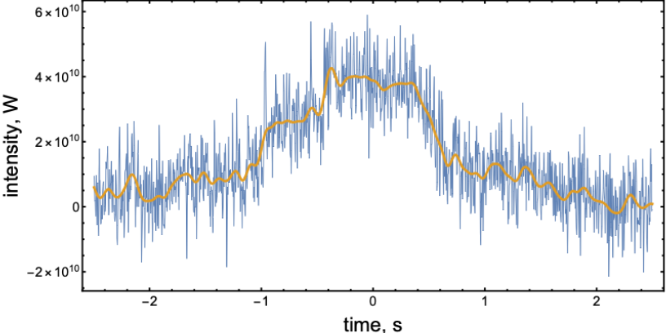
Кривые блеска спутниковых болидов
Кривые блеска болидов I(t):
- большое разнообразие свойств КТ
Для больших E_{kin} кривая блеска хорошо выделяется; с уменьшением E_{kin} - высокий уровень шума.
- фильтр низких частот
(полоса пропускания ~f(уровня шума); контролировались соотношение сигнал-шум и потери энергии сигнала)
292 болида (V, H_{max})

Slide 9
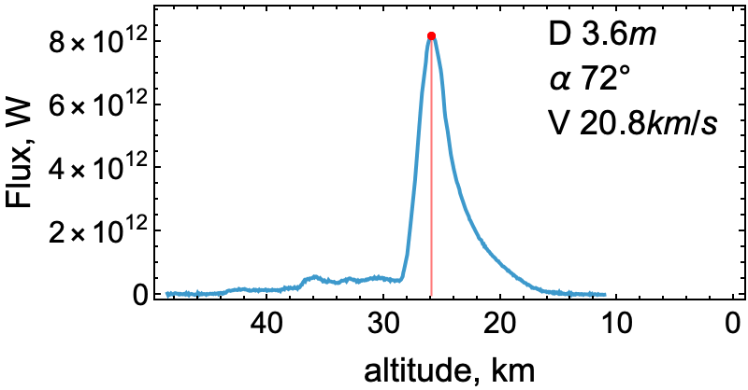
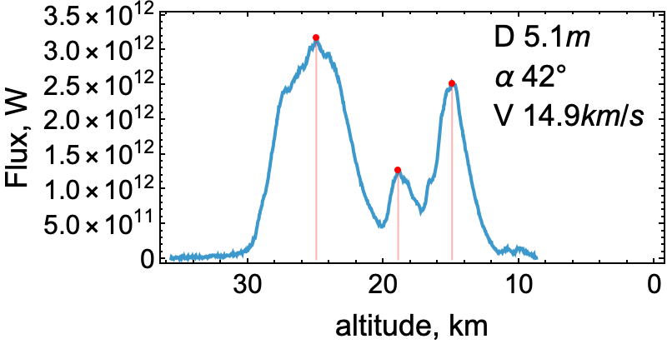
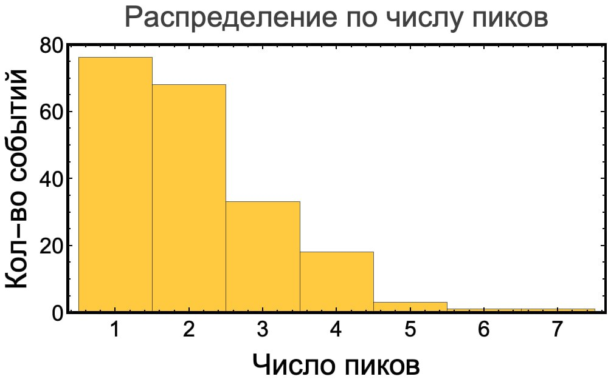
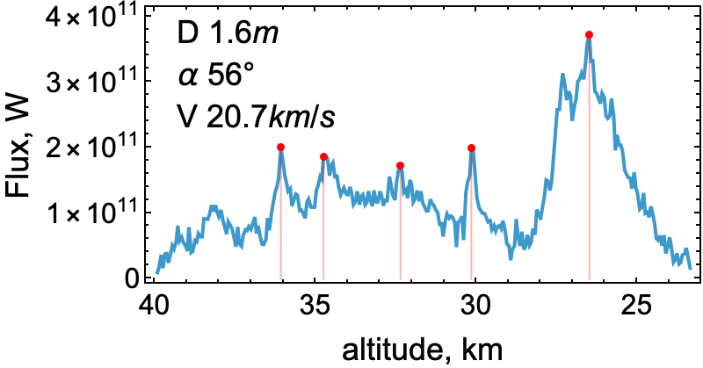
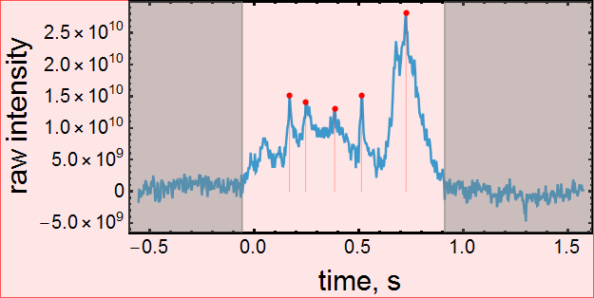
Разнообразие кривых блеска
Излученная энергия – 0.01 – 90 кт ТНТ
Длительность болидов – 0.3-0.8 с
Разнообразие кривых блеска:
число вспышек (стадий существенной фрагментации)

Slide 10
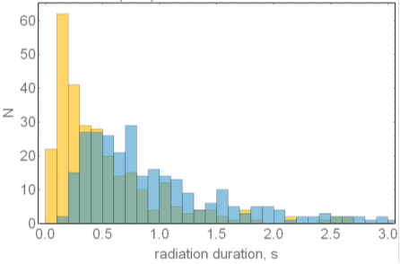
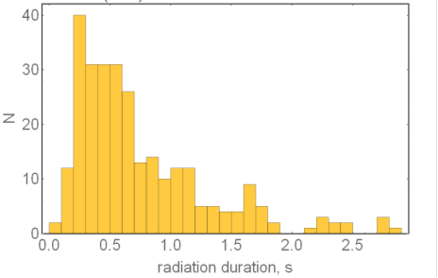
Критерии классификации
(а)
SN регистрируют самую яркую часть кривой блеска (вспышки, появляющимся в результате разрушения метеороида ; Nemtchinov+ 1997)
Характерная длительность самой яркой части - ~ 0,3 -0.8 c,
в зависимости от выбранного уровня от I_{max}
Уровень в 30% I_{max} : - превышает уровень шума;
позволяет не потерять те вспышки на кривых блеска, которые вносят заметный вклад в E_{rad}
Характерная длительность 0,5 с - для разделения кривых блеска на возможно имеющие один максимум и растянутые кривые блеска.
Кривые блеска, демонстрирующие несколько максимумов, между которыми интенсивность излучения опускается ниже 30% от максимальной интенсивности, были отнесены к дискретному типу фрагментации.
(б)
Длительности кривых блеска
(a) по уровню 50% и 20% от I_{max} ;
(б) по уровню 30% от I_{max}

Slide 11
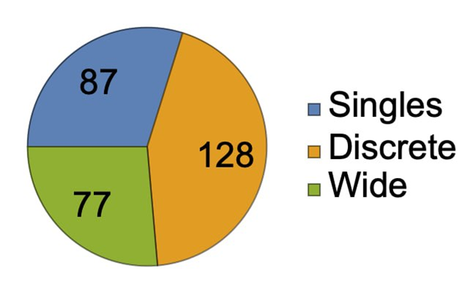
Классификация SN болидов

Slide 12
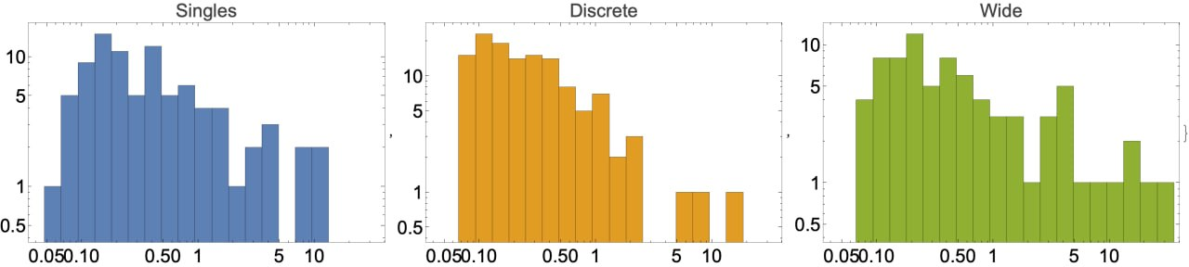

Классификация SN болидов II
Распределение числа событий по энергии в каждой группе
<Single>~1 kt; <Discrete>~0.21 kt; <Wide>~2.2 kt

Slide 13
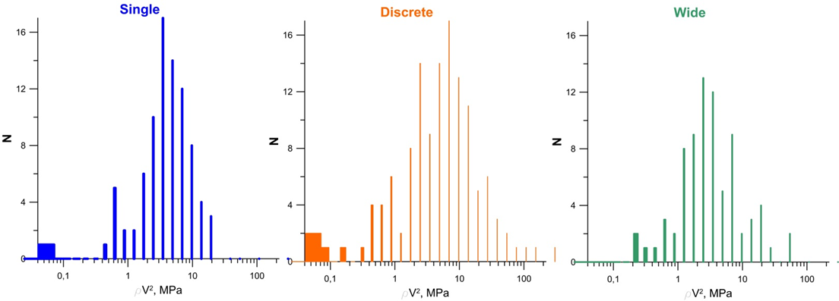
Оценка прочности SN болидов
Discrete: наибольший разброс прочности,
самое высокое среднее значение (10 МПа);
Single: 0.3-10 МПа в основном
Независимые наблюдения: прочность <10-15 МПа; Каранкас - ~20 МПа, но он уникален
EN data (1-10 cm)
каменные тела : две стадии 0.04-0.12 MPa - 0.5-5 MPa
Кометы: в среднем P_{max}~0.04-0.05 MPa, максимально - 0.4-0.5 MPa Borovicka+ 2020,2022

Slide 14
Сравнение классификаций
292 болида ( известны V, H_{max} )
Silber+ 2025
124 болида
(IS сигналы)
фильтр Савицкого-Голая для сглаживания; выделение пиков I(t), оценка градиента I(t) в области пиков;
Классификация на 4 типа:
события с одним пиком, воздушные взрывы, дискретная фрагментация и непрерывная фрагментация
Доли разных категорий различаются;
в обеих классификациях:
наибольшая часть кривых относится к дискретной фрагментации,
а наименьшая – к растянутой (непрерывной) фрагментации

Slide 15
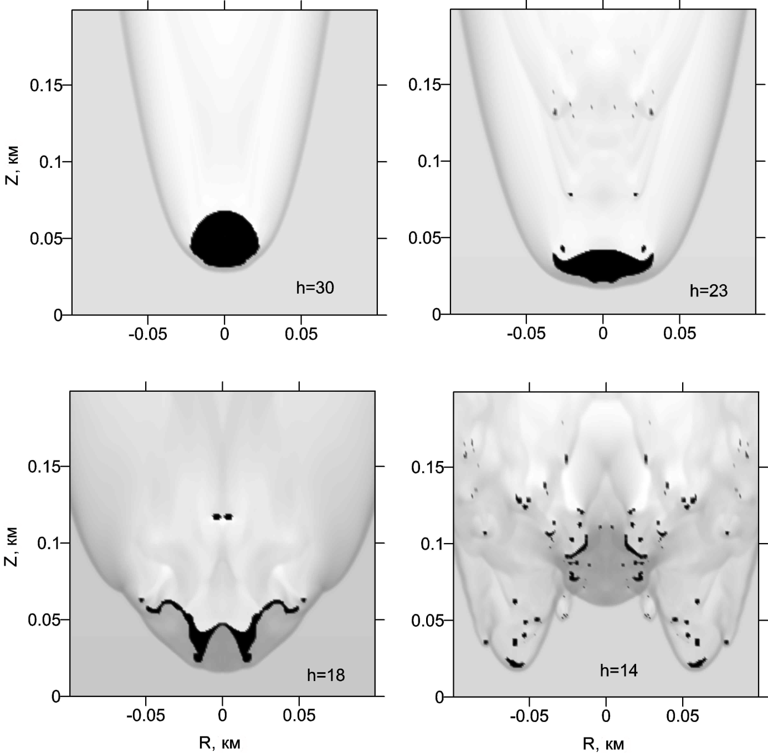
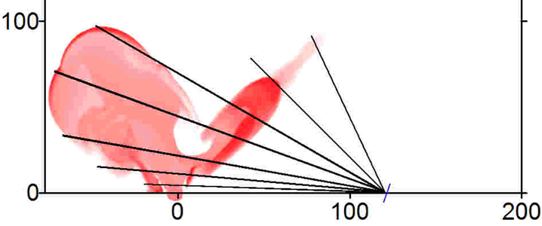
Квази-жидкостная модель (QL-model)
Деформация крупных КТ (≥10-20 м) начинается на высотах, где аэродинамическая нагрузка существенно превышает их прочность
Основные предположения
Тело без прочности
Абляция через испарение
Перенос излучения (в приближении
  лучистой теплопроводности на низких высотах
  объемного высвета на больших высотах)
  Моделирование – в 2 этапа (движение и разрушение КТ; распространение УВ и излучения)
Z, km
Распределение относительной плотности вдоль траектории на разных высотах
D=40 m, V=18 km/s; 𝜌 = 2650 kg/m³, α=90⁰
Черным цветом – метеороид
R, km
Уравнение переноса излучения решается вдоль лучей, пересекающих нагретый объем воздуха и пара.
Notes:
Для оценки последствий использовалась специально разработанная квази-жидкостная модель
Предполагается, что деформация космических тел начинается на высотах, где аэродинамическая нагрузка существенно превышает их прочность. То есть тело уже полностью разрушено и его можно считать квази-жидким
Само моделирование проводилось в 2 этапа. Сначала считалось движение в атмосфере, с учетом деформации, торможения, фрагментации и испарения.
Излучение, падающее на поверхность тела, используется для расчета его испарения
Когда скорость существенно уменьшалась (в 5 раз, то есть почти полностью терялась начальная кинетическая энергия), начинался второй этап.
Полученные на первом этапе физические параметры использовались как начальные данные для моделирования распространения образования кратера, ударной волны и для расчета потоков излучения.

Slide 16
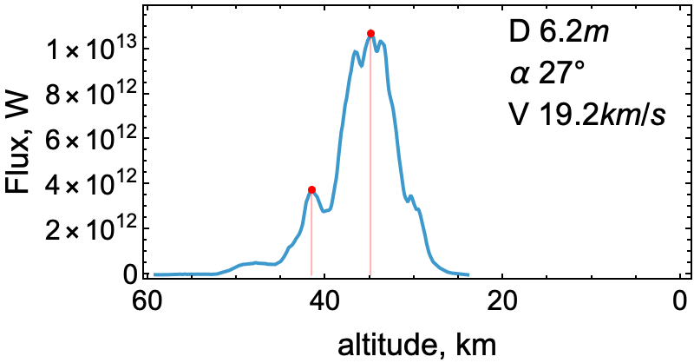
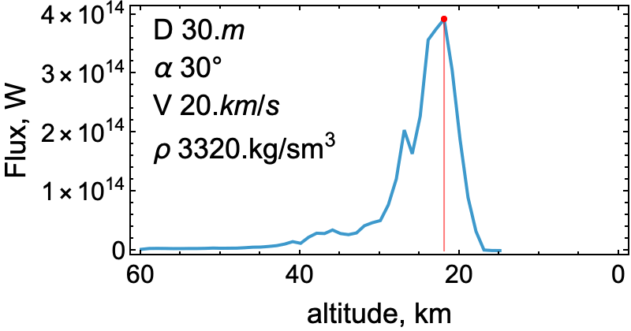
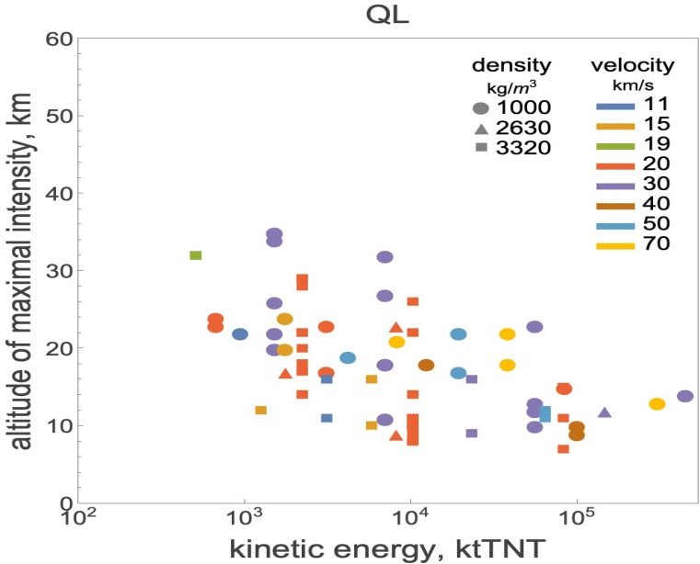
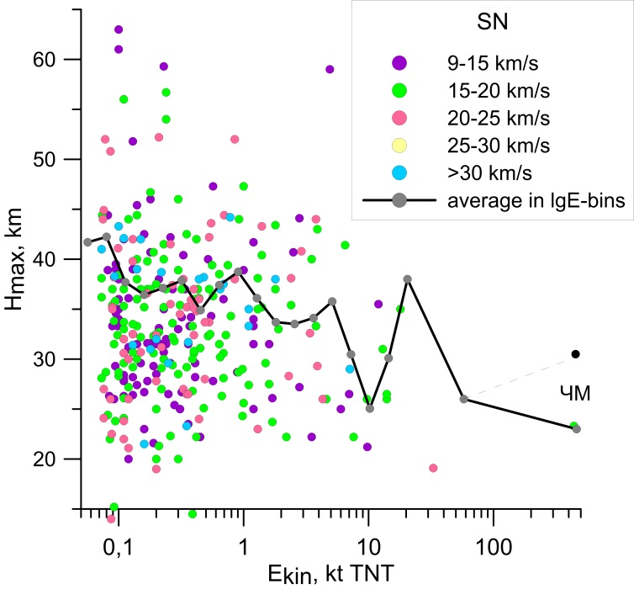
Кривые блеска SN и QL
QL
SN
Характерная длительность: 0.1- 0.5 с 0.5-2 с
SN болиды имеют максимум яркости
на больших высотах чем QL;
Тренд уменьшения H_{max} с энергией слабо выражен, особенно для E_{kin}<=3 кт

Slide 17
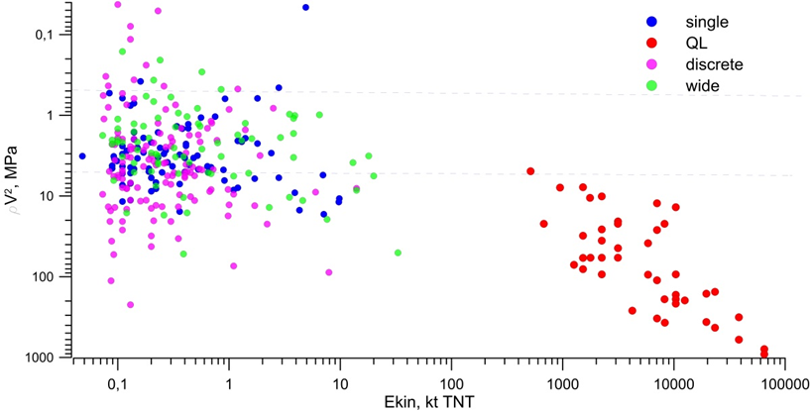
Оценка прочности SN и видимая прочность QL болидов

Slide 18
Заключительные заметки
Недавно опубликованные спутниковые данные позволяют получить представление о свойствах метровых и декаметровых тел.
Предложена классификация кривых блеска, опирающаяся на вариации интенсивности и длительности вспышек, позволившая выделить три основных типа: один максимум (87 событий, 30%), растянутые кривые блеска (77 событий, 26%), и дискретная фрагментация (128 событий, 44%).
Кривые блеска QL болидов похожи на кривые блеска SN, вспышки соответствуют моментам интенсивного энерговыделения.
Характерные длительности τ SN и QL болидов демонстрируют значительный разброс, для SN болидов этот разброс больше (большее разнообразие КТ), τ слабо увеличивается с ростом E_{kin}.
Оценка прочности (в момент Imax) SN: Single - в основном 0,5 – 10 МПа; Discrete - наибольший разброс, но более 80% : 0,5 - 15 МПа; Wide – 0,2-20 МПа
QL-болиды: видимая прочность выше, возрастает с E_{kin} (не наблюдается для SN); оценки прочности свидетельствуют о сложном поступательном характере передачи энергии от КТ атмосфере.
Для SN болидов (меньшие E_{kin}): передача энергии от метеороида атмосфере происходит гораздо
быстрее, и оценка прочности по высоте максимальной яркости является более оправданной.

Slide 21
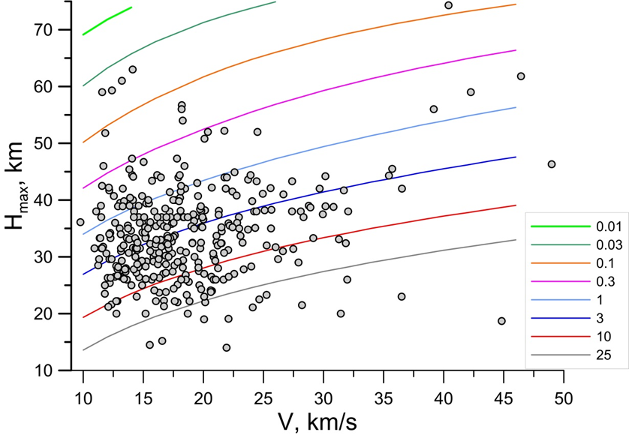
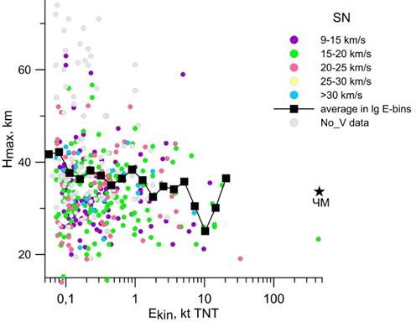

Slide 22
